Slide 1
麻疹之群突發調查
和感染管制措施
主講人：李欣蓉醫師
高雄榮民總醫院 感染科

Slide 2
課程大綱
1.麻疹流行病學
2.麻疹疾病簡介
3.麻疹事件
  3-1群突發調查
  3-2感染管制處置和措施
4.麻疹疾病控制防範
5.總結

Slide 3
1.麻疹流行病學

Slide 4

麻疹流行病學(1/2)
麻疹是一種急性高傳染力的病毒性疾病。
臺灣：
  自疫苗廣泛使用後，麻疹病例大大減低，多發生於未接種疫苗的人。
  近年國內麻疹確定個案控制在10例以下。
1967年
引進麻疹疫苗
1978年
麻疹疫苗納入常規疫苗施打
1992年
全面施打MMR混合疫苗
資料來源：疫情報導2009;25(4):242-253. 衛生福利部疾病管制署網站
Notes:
麻疹是一種急性且具有高傳染力的病毒性疾病，近年來國內麻疹確定個案多已控制在10例以下。2008年12月底分別接獲高雄市某醫院通報2例疑似麻疹個案。經由此2例麻疹個案進行回溯追蹤感染源之疫情調查，結果發現本事件共發展出4波疫情，共計有8名確定個案。其中包含兩起院內感染(分別有4人及2人受到感染)及一起社區傳播(1人受到感染)。
在追查感染源方面，最後確認為中國大陸山東省境外移入的麻疹病例引發多波疫情。有鑑於國內與國際交通往來愈來愈頻繁和便利、往返國與國之間的時間縮短，由境外移入的傳染病風險因而增加。如何加強宣導並提高民眾對麻疹疾病的認知、減少麻疹易感族群的累積是衛生單位需要努力的重點。此外，提高醫師對麻疹的警覺性和落實院內感染控制防護措施，是後續的麻疹疾病控制及國內醫院需要加強的地方。
麻疹具有高傳染力，在疫苗尚未使用前，麻疹被視為是孩童期例常性不可倖免的，超過99％的人都會被感染，可以說幾乎每個人一生中難逃過麻疹。大部分麻疹發生於嬰幼兒期（5歲以前），臺灣從1978年起全面實施活性疫苗接種，自疫苗廣泛使用後，麻疹病例大大減低，多發生於未接種疫苗的人。1980年代末最後一次比較有規模的流行中，病者大部分為學齡前孩童或國小學生，同年代美國也有麻疹流行（outbreaks），多發生於學校，感染者多見於從未接種疫苗者，或是因太早接種疫苗而無疫苗抗體保護者。國內1990年代，尤其是1995年以後，報告的麻疹病人數都很少，並且不少病例是由中國或東南亞境外移入者。

Slide 5
麻疹流行病學(2/2)
國際交通往來頻繁便利、往返國之間的時間縮短，由境外移入的傳染病風險增加。
麻疹疾病控制和防範：
  加強宣導並提高民眾對麻疹疾病的認知。
  經疫苗施打減少麻疹易感族群的累積。
  提高醫師對麻疹的警覺性。
  落實院內感染控制防護措施。
資料來源：疫情報導2009;25(4):242-253. 衛生福利部疾病管制署網站
Notes:
麻疹是一種急性且具有高傳染力的病毒性疾病，近年來國內麻疹確定個案多已控制在10例以下。2008年12月底分別接獲高雄市某醫院通報2例疑似麻疹個案。經由此2例麻疹個案進行回溯追蹤感染源之疫情調查，結果發現本事件共發展出4波疫情，共計有8名確定個案。其中包含兩起院內感染(分別有4人及2人受到感染)及一起社區傳播(1人受到感染)。
在追查感染源方面，最後確認為中國大陸山東省境外移入的麻疹病例引發多波疫情。有鑑於國內與國際交通往來愈來愈頻繁和便利、往返國與國之間的時間縮短，由境外移入的傳染病風險因而增加。如何加強宣導並提高民眾對麻疹疾病的認知、減少麻疹易感族群的累積是衛生單位需要努力的重點。此外，提高醫師對麻疹的警覺性和落實院內感染控制防護措施，是後續的麻疹疾病控制及國內醫院需要加強的地方。
麻疹具有高傳染力，在疫苗尚未使用前，麻疹被視為是孩童期例常性不可倖免的，超過99％的人都會被感染，可以說幾乎每個人一生中難逃過麻疹。大部分麻疹發生於嬰幼兒期（5歲以前），臺灣從1978年起全面實施活性疫苗接種，自疫苗廣泛使用後，麻疹病例大大減低，多發生於未接種疫苗的人。1980年代末最後一次比較有規模的流行中，病者大部分為學齡前孩童或國小學生，同年代美國也有麻疹流行（outbreaks），多發生於學校，感染者多見於從未接種疫苗者，或是因太早接種疫苗而無疫苗抗體保護者。國內1990年代，尤其是1995年以後，報告的麻疹病人數都很少，並且不少病例是由中國或東南亞境外移入者。

Slide 6
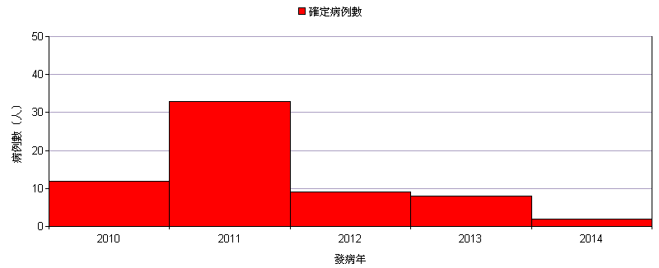
全國麻疹趨勢圖
全國麻疹含本土及境外移入病例趨勢圖
(2010/1/1~2014/2/7)
資料來源：疾病管制署 Taiwan CDC 2014/2/8

Slide 7
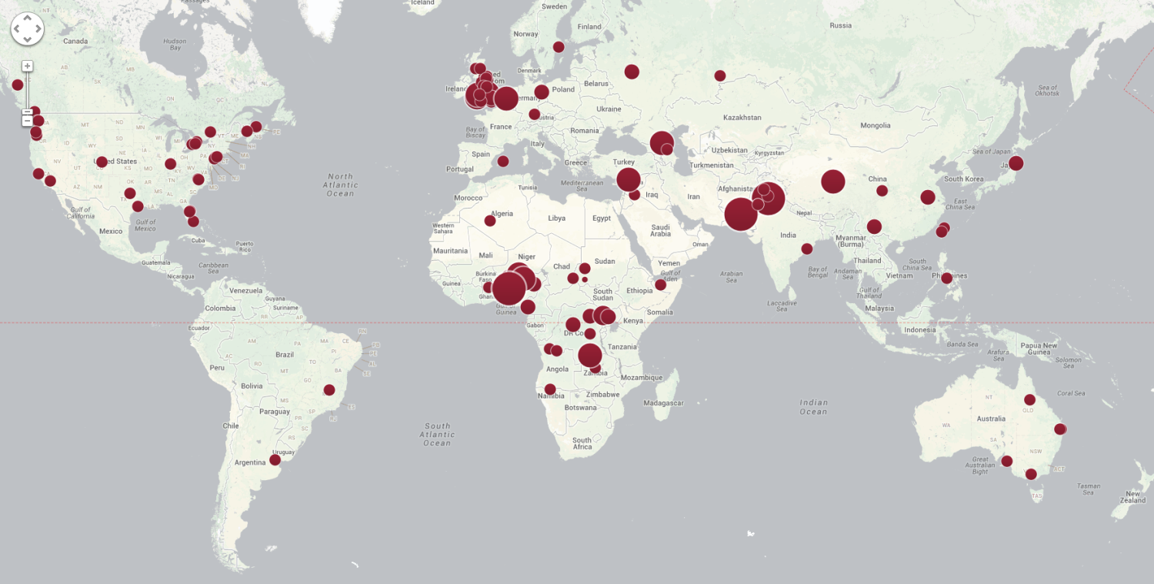
Measles Outbreaks in 2013
資料來源：http://www.cfr.org/interactives/GH_Vaccine_Map

Slide 8
The Problem and the Solution
The Problem
The Solution
It costs only about $1 to vaccinate a child.
An estimated 430 people die each day from the disease.
Measles is one of the leading killers of children worldwide.
Measles is easily preventable with a safe and effective vaccine.
資料來源：http://www.measlesrubellainitiative.org/learn/

Slide 9
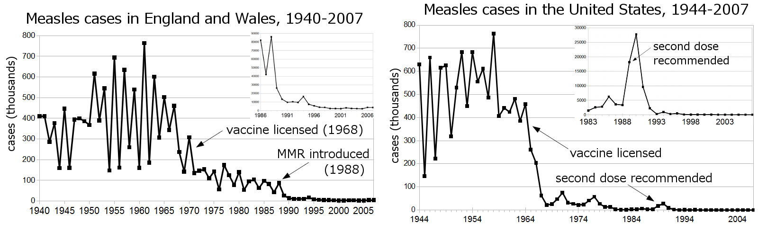
Effect of Measles Vaccination on Cases in England/Wales (1940-2007) and U.S.(1944-2007)
資料來源：http://en.wikipedia.org/wiki/Measles

Slide 10
全球根除麻疹
初始1989
1990
國際協商會議報告
2010
世界衛生大會(WHA)
提出降低90%全球麻疹發生率及95%死亡率的目標開始。
世界兒童高峰會
提出兒童麻疹疫苗接種完成率至少達90%目標。
世界衛生組織、世界兒童高峰會、泛美衛生組織及美國疾病管制局召開的一連串協商會議報告中，認為麻疹在技術上確有根除的可能性。
降低90%死亡率，並在2005年至2010年分區阻絕麻疹病毒的散播。
為貫徹未來根除麻疹終極目標的重要進程。
資料來源：衛生福利部疾病管制署核心教材

Slide 11
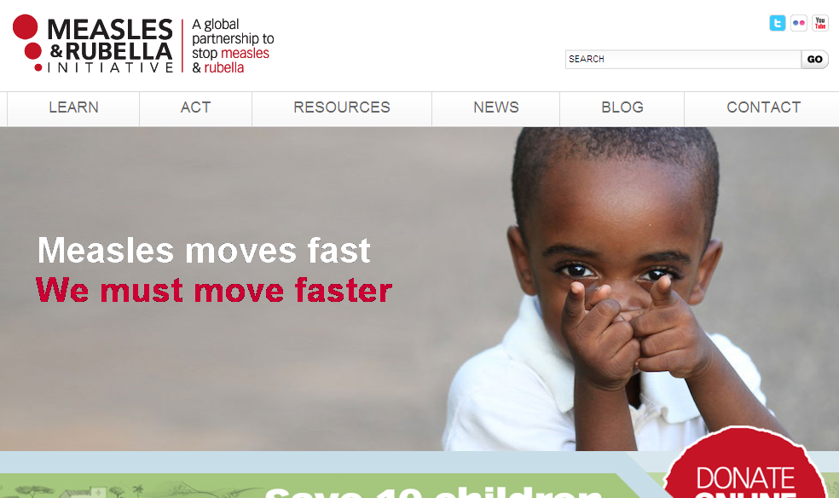
Measles & Rubella Initiative
  The initiative is led by the American Red Cross, the United Nations Foundation, the U.S. Centers for Disease Control and Prevention, UNICEF and the World Health Organization.
資料來源：http://www.measlesrubellainitiative.org
Notes:
Founded originally as the Measles Initiative in 2001, it changed its name to the M&RI. The initiative is led by the American Red Cross, the United Nations Foundation, the U.S. Centers for Disease Control and Prevention, UNICEF and the World Health Organization.
THE MEASLES & RUBELLA INITIATIVE GOAL, WHICH IS PART OF THE GLOBAL VACCINE ACTION PLAN, IS TO REDUCE MEASLES DEATHS WORLDWIDE BY 95 PERCENT BY 2015 AND ELIMINATE MEASLES AND RUBELLA IN AT LEAST FIVE OF THE SIX WORLD HEALTH ORGANIZATION REGIONS BY 2020.
SINCE 2001, THE M&RI HAS SUPPORTED 80 COUNTRIES TO DELIVER MORE THAN 1.1 BILLION DOSES OF MEASLES VACCINE, HELPED TO RAISE MEASLES VACCINATION COVERAGE TO 84% GLOBALLY, AND REDUCED MEASLES DEATHS BY 71%. THESE EFFORTS HAVE CONTRIBUTED SIGNIFICANTLY TO REDUCING CHILD MORTALITY AS PER MILLENNIUM DEVELOPMENT GOAL 4.

Slide 12
The Impact
As a result of an increased number of children vaccinated. (84% globally)
Measles death fell by 78% between 2000-2012.
  562,000 to 122,000
Preventing an estimated 13.8 million deaths.
Reported cases declined 77%.
  853,480 to 226,722
資料來源：WHO news Feb 6, 2014.
http://www.measlesrubellainitiative.org/learn/
Notes:
Measles deaths reach record lows with fragile gains toward global elimination
Note for media
6 February 2014 | GENEVA - New mortality estimates from WHO show that annual measles deaths have reached historic lows, dropping 78% from more than 562 000 in 2000 to 122 000 in 2012. During this time period, an estimated 13.8 million deaths have been prevented by measles vaccination and surveillance data showed that reported cases declined 77% from 853 480 to 226 722.
These gains are a result of global routine measles immunization coverage holding steady at 84%1 and 145 countries having introduced a routine second dose of measles vaccine to ensure immunity and prevent outbreaks. In addition to routine immunization, countries vaccinated 145 million children during mass campaigns against measles in 2012 and reached more than 1 billion since 2000, with the support of the Measles & Rubella Initiative.

Slide 13
2.麻疹疾病簡介
資料來源：疾病管制署核心教材

Slide 14
生物特性
病原體
麻疹病毒(measles virus)
RNA病毒
副黏液病毒族(Paramyxoviridae, Morbillivirus)
單一血清型
傳染特性
人是唯一宿主。
經空氣、飛沫、或病人口鼻分泌物、或咽喉分泌物接觸傳染。
已知最具傳染力的疾病之一。
好發於冬末及春季。
資料來源：衛生福利部疾病管制署核心教材
Notes:
麻疹病毒是一種單鏈負價具有包膜的RNA病毒，容易被陽光、熱、強酸及紫外線所破壞。
副黏液病毒族（ Paramyxoviridae ）中的Morbillivirus屬。
直徑大約100-250nm，約有15,900個核甘酸，6個結構蛋白。
麻疹病毒基因穩定，雖然世界各地病毒株稍有不同，差異性低於百分之0.6，所以疫苗接種的保護效果仍然不錯。
人類是麻疹病毒唯一的宿主及傳染窩。
可經由空氣、飛沫、或病人鼻咽黏液接觸而感染。
主要好發於冬末及春季，是小兒時期最重要疾病的一種。

Slide 15
麻疹典型臨床表現
第一個症狀通常為高燒(常常> 40℃)
高燒維持約4~7天
前驅症狀：發高燒、鼻炎、結膜炎、咳嗽、柯氏斑點(Koplik spots)。
紅疹：典型的斑丘疹出現於耳後，再擴散至整個臉面，會慢慢向下移至軀幹和四肢，覆蓋全身，並持續4~7天。
約5~10%之患者因細菌或病毒重覆感染而產生併發症，併發症包括中耳炎、肺炎與腦炎。
資料來源：衛生福利部疾病管制署網站

Slide 16
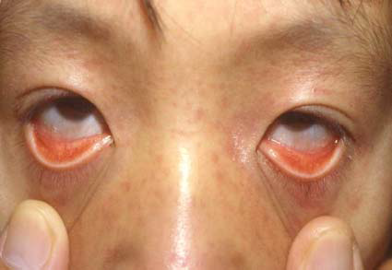
前驅症狀(3 Cs)
發高燒
Classic triad of conjunctivitis, cough,
and coryza
(the“3 Cs”)：鼻炎、結膜炎、咳嗽。
疲倦、胃口差、畏光、肌肉痠痛。
資料來源：衛生福利部疾病管制署核心教材

Slide 17
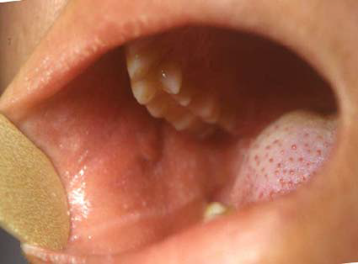
Koplik Spots（柯氏斑點）
藍灰斑點如細沙狀，位於口腔下臼齒對面內頰側黏膜。
於皮疹出現前1~2天出現，持續3~5天。
可診斷麻疹(Pathognomonic for measles)，但不一定出現。
資料來源：衛生福利部疾病管制署核心教材

Slide 18
麻疹臨床表現：皮疹(1/3)
出現時間
  前驅症狀3~4天柯氏斑點出現後，還會繼續發燒，並且再過24~48小時後，出現皮疹。
型態
  典型的斑丘疹，可融合為斑塊，偶有紫斑，出現鱗屑性脫皮及留下褐色沉著。
部位
  出現於耳後，再擴散至整個臉面，慢慢向下移至軀幹和四肢，可上手掌腳掌心。
資料來源：衛生福利部疾病管制署網站
Notes:
出現時間: 前驅症狀3～4天柯氏斑點出現後，還會繼續發燒，並且再過24～48小時後
型態: 典型的斑丘疹
部位: 出現於耳後，再擴散至整個臉面，
第2天至第3天會慢慢向下移至軀幹和四肢，
皮疹在3～4天的時間內會覆蓋全身，持續4～7天
病人出疹時病情最嚴重，且發燒至最高溫；
皮疹出現3～4天後，熱度與皮疹即開始消退，皮疹退了以後，會出現鱗屑性脫皮及留下褐色沉著。
約5～10％之患者因細菌或病毒重覆感染而產生併發症，併發症包括中耳炎、肺炎與腦炎。

Slide 19
麻疹臨床表現：皮疹(2/3)
期間
  皮疹在3~4天的時間內會覆蓋全身，持續4~7天。
病人出疹時病情最嚴重，且發燒至最高溫。
皮疹出現3~4天後，熱度與皮疹即開始消退，皮疹退了以後，會出現鱗屑性脫皮及留下褐色沉著。
資料來源：衛生福利部疾病管制署網站
Notes:
出現時間: 前驅症狀3～4天柯氏斑點出現後，還會繼續發燒，並且再過24～48小時後
型態: 典型的斑丘疹
部位: 出現於耳後，再擴散至整個臉面，
第2天至第3天會慢慢向下移至軀幹和四肢，
皮疹在3～4天的時間內會覆蓋全身，持續4～7天
病人出疹時病情最嚴重，且發燒至最高溫；
皮疹出現3～4天後，熱度與皮疹即開始消退，皮疹退了以後，會出現鱗屑性脫皮及留下褐色沉著。
約5～10％之患者因細菌或病毒重覆感染而產生併發症，併發症包括中耳炎、肺炎與腦炎。

Slide 20
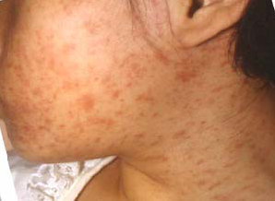
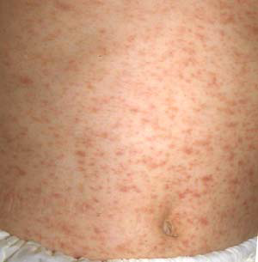
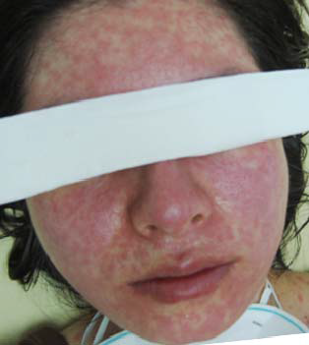
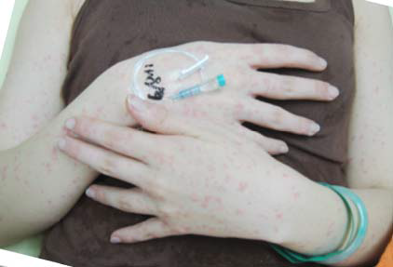
麻疹臨床表現：皮疹(3/3)
資料來源：衛生福利部疾病管制署核心教材

Slide 21
鑑別診斷要點(1/2)
項目 | 麻疹 | 德國麻疹 | 猩紅熱 | 嬰兒玫瑰疹
年齡 | >6個月大 | >6個月大 | 大於3~5歲 | 6個月~2歲
家族/學校病例 | + | + | ++ | ±
可傳染期 | 出疹前後四日內 | 出疹前後七日內 | 至有效抗生素使用滿24小時
傳播方式 | 空氣/飛沫 | 飛沫 | 飛沫 | 飛沫
隔離方式 | 負壓隔離 | 單人房 | 單人房 | 未強制要求
通報時限 | 24小時內 | 24小時內 | 不需通報 | 不需通報
咳嗽、流鼻水 | ++ | +(註1) | ± | ±
結膜炎 | + | +(註1) | - | -
柯氏斑 | + | - | - | -
頸部淋巴結腫 | ± | ++(註1) | ± | ±
註1.德國麻疹：20~50％可能為無症狀感染
資料來源：衛生福利部疾病管制署網站

Slide 22
鑑別診斷要點(2/2)
項目 | 麻疹 | 德國麻疹 | 猩紅熱 | 嬰兒玫瑰疹
扁桃腺滲出液 | - | - | ± | -
草莓舌 | - | - | + | -
皮疹 | 紅色斑丘疹，大多不癢，皮疹有融合的趨勢 | 紅色斑丘疹，大多不癢，皮疹只持續三日 | 紅色發癢的丘疹，如同曬傷，摸起來像砂紙 | 紅色斑丘疹，大多不癢
發燒與皮疹的關聯 | 發燒3~4天後出疹，二者並行數日 | 一起出現 | 一起出現 | 燒退後才出疹(註2)
脫皮 | 手腳無，全身皮疹細屑，消退後會留下棕色的色素沉著 | - | 手腳指及肛門周圍 | -
盤尼西林 | 不退燒 | 不退燒 | 退燒 | 不退燒
註2.嬰兒玫瑰疹：偶而體溫在出疹後一天才恢復正常，或體溫正常一天後才出疹。
資料來源：衛生福利部疾病管制署網站

Slide 23
麻疹診斷
臨床典型症狀
實驗室診斷
  血清學：Immunoglobulin G (IgG) & M (IgM) antibodies
  病毒培養：isolation of the virus
  Reverse-transcriptase polymerase chain reaction (RT-PCR)
檢驗
  白血球低下、血小板下降、淋巴球偏高
  肝功能偏高（麻疹肝炎）

Slide 24
實驗室診斷
符合下列四種情形之一者，判定為陽性。
咽喉拭子、尿液或全血等檢體病毒培養結果陽性。
RT-PCR試驗結果陽性。
急性期與恢復期血清IgG由陰性陽轉，或效價顯著增加。
IgM陽性，並排除其他可能的偽陽性因子影響。
資料來源：衛生福利部疾病管制署核心教材

Slide 25
臨床病程
無併發症麻疹病程，從前驅期到發燒皮疹消失約7~10天。
皮疹出現後第一天或第二天最嚴重。
咳嗽可以是最後出現的症狀。

Slide 26
麻疹併發症(1/2)
約5~10%之患者因細菌或病毒重覆感染而產生併發症，併發症包括中耳炎、肺炎與腦炎。
中耳炎（7%，大多發生在兒童）。
肺炎（6%，因細菌或病毒重覆感染而造成，是最常見的死亡原因，約占死亡原因60%）。
急性腦炎（約0.1%）。
亞急性硬化泛腦炎(subacute sclerosing panencephalitis)甚至死亡(0.01%)。
最常見的死亡原因在兒童是肺炎，在成人是急性腦炎。
資料來源：疫情報導2009;25(4):242-253. 衛生福利部疾病管制署網站

Slide 27
麻疹併發症(2/2)
高風險族群
  年紀小於5歲或大於20歲。
  免疫缺陷病患、營養不良、維他命A缺乏、未打疫苗等。
常見感染症併發症包括
  中耳炎、肺炎、喉-氣管-支氣管炎（哮吼）。
腦脊髓炎、腹瀉、鼻竇炎、嘴角炎、無症狀肝炎、淋巴炎、角膜炎（失明）。
肋膜積水、縱膈腔淋巴腫大、肝脾腫大。
結核病發，結核菌素皮膚測驗無反應 。
Notes:
Complications
Most complications of measles occur because the measles virus suppresses the host’s immune responses, resulting in a reactivation of latent infections or superinfection by a bacterial pathogen. Consequently, pneumonia, whether due to the measles virus itself, to tuberculosis, to or another bacterial etiology, is the most frequent complication. Pleural effusion, hilar lymphadenopathy, hepatosplenomegaly, hyperesthesia, and paresthesia may also be noted.
Complications of measles are more likely to occur in persons younger than 5 years or older than 20 years, and complication rates are increased in persons with immune deficiency disorders, malnutrition, vitamin A deficiency, and inadequate vaccination. Immunocompromised children and adults are at increased risk for severe infections and superinfections.
Common infectious complications include otitis media, interstitial pneumonitis,^{[23]} bronchopneumonia, laryngotracheobronchitis (ie, croup), exacerbation of tuberculosis, transient loss of hypersensitivity reaction to tuberculin skin test, encephalomyelitis, diarrhea, sinusitis, stomatitis, subclinical hepatitis, lymphadenitis, and keratitis, which can lead to blindness. In fact, measles remains a common cause of blindness in many developing countries.
Rare complications include hemorrhagic measles, purpura fulminans, hepatitis, disseminated intravascular coagulation (DIC), subacute sclerosing panencephalitis (SSPE), thrombocytopenia, appendicitis, ileocolitis, pericarditis, myocarditis, acute pancreatitis,^{[24]} and hypocalcemia.^{[25]} Transient hepatitis may occur during an acute infection.
Approximately 1 of every 1,000 patients develops acute encephalitis, which often results in permanent brain damage and is fatal in about 10% of patients. In children with lymphoid malignant diseases, delayed-acute measles encephalitis may develop 1-6 months after the acute infection and is generally fatal.
An even rarer complication is SSPE, a degenerative CNS disease that can result from a persistent measles infection. SSPE is characterized by the onset of behavioral and intellectual deterioration and seizures years after an acute infection (the mean incubation period for SSPE is approximately 10.8 years).
The complications of measles in the pregnant mother include pneumonitis, hepatitis, subacute sclerosing panencephalitis, premature labor, spontaneous abortion, and preterm birth of the fetus. Perinatal transmission rates are low.

Slide 28
麻疹罕見併發症
Hemorrhagic measles, purpura fulminans, hepatitis, disseminated intravascular coagulation (DIC), subacute sclerosing panencephalitis (SSPE), thrombocytopenia, appendicitis, ileocolitis, pericarditis, myocarditis, acute pancreatitis, and hypocalcemia.
懷孕婦女
  Pneumonitis, hepatitis, subacute sclerosing panencephalitis.
  Premature labor, spontaneous abortion, and preterm birth of the fetus.
  Perinatal transmission rates are low.
Notes:
Complications
Most complications of measles occur because the measles virus suppresses the host’s immune responses, resulting in a reactivation of latent infections or superinfection by a bacterial pathogen. Consequently, pneumonia, whether due to the measles virus itself, to tuberculosis, to or another bacterial etiology, is the most frequent complication. Pleural effusion, hilar lymphadenopathy, hepatosplenomegaly, hyperesthesia, and paresthesia may also be noted.
Complications of measles are more likely to occur in persons younger than 5 years or older than 20 years, and complication rates are increased in persons with immune deficiency disorders, malnutrition, vitamin A deficiency, and inadequate vaccination. Immunocompromised children and adults are at increased risk for severe infections and superinfections.
Common infectious complications include otitis media, interstitial pneumonitis,^{[23]} bronchopneumonia, laryngotracheobronchitis (ie, croup), exacerbation of tuberculosis, transient loss of hypersensitivity reaction to tuberculin skin test, encephalomyelitis, diarrhea, sinusitis, stomatitis, subclinical hepatitis, lymphadenitis, and keratitis, which can lead to blindness. In fact, measles remains a common cause of blindness in many developing countries.
Rare complications include hemorrhagic measles, purpura fulminans, hepatitis, disseminated intravascular coagulation (DIC), subacute sclerosing panencephalitis (SSPE), thrombocytopenia, appendicitis, ileocolitis, pericarditis, myocarditis, acute pancreatitis,^{[24]} and hypocalcemia.^{[25]} Transient hepatitis may occur during an acute infection.
Approximately 1 of every 1,000 patients develops acute encephalitis, which often results in permanent brain damage and is fatal in about 10% of patients. In children with lymphoid malignant diseases, delayed-acute measles encephalitis may develop 1-6 months after the acute infection and is generally fatal.
An even rarer complication is SSPE, a degenerative CNS disease that can result from a persistent measles infection. SSPE is characterized by the onset of behavioral and intellectual deterioration and seizures years after an acute infection (the mean incubation period for SSPE is approximately 10.8 years).
The complications of measles in the pregnant mother include pneumonitis, hepatitis, subacute sclerosing panencephalitis, premature labor, spontaneous abortion, and preterm birth of the fetus. Perinatal transmission rates are low.

Slide 29
腦神經併發症
急性腦炎(acute encephalitis)
  發生率：1 /1,000 (約0.1%)
  常造成不可逆之腦部傷害，死亡率約10%。
  淋巴癌的病童可於麻疹急性期1~6個月後產生延後型急性麻疹腦炎致死。
亞急性硬化泛腦炎
(subacute sclerosing panencephalitis, SSPE)
  持續痲疹感染造成之退化性中樞神經疾病。
  急性感染多年後產生行為和智力減退和抽蓄。
  平均潛伏期：10.8年
Notes:
Complications
Most complications of measles occur because the measles virus suppresses the host’s immune responses, resulting in a reactivation of latent infections or superinfection by a bacterial pathogen. Consequently, pneumonia, whether due to the measles virus itself, to tuberculosis, to or another bacterial etiology, is the most frequent complication. Pleural effusion, hilar lymphadenopathy, hepatosplenomegaly, hyperesthesia, and paresthesia may also be noted.
Complications of measles are more likely to occur in persons younger than 5 years or older than 20 years, and complication rates are increased in persons with immune deficiency disorders, malnutrition, vitamin A deficiency, and inadequate vaccination. Immunocompromised children and adults are at increased risk for severe infections and superinfections.
Common infectious complications include otitis media, interstitial pneumonitis,^{[23]} bronchopneumonia, laryngotracheobronchitis (ie, croup), exacerbation of tuberculosis, transient loss of hypersensitivity reaction to tuberculin skin test, encephalomyelitis, diarrhea, sinusitis, stomatitis, subclinical hepatitis, lymphadenitis, and keratitis, which can lead to blindness. In fact, measles remains a common cause of blindness in many developing countries.
Rare complications include hemorrhagic measles, purpura fulminans, hepatitis, disseminated intravascular coagulation (DIC), subacute sclerosing panencephalitis (SSPE), thrombocytopenia, appendicitis, ileocolitis, pericarditis, myocarditis, acute pancreatitis,^{[24]} and hypocalcemia.^{[25]} Transient hepatitis may occur during an acute infection.
Approximately 1 of every 1,000 patients develops acute encephalitis, which often results in permanent brain damage and is fatal in about 10% of patients. In children with lymphoid malignant diseases, delayed-acute measles encephalitis may develop 1-6 months after the acute infection and is generally fatal.
An even rarer complication is SSPE, a degenerative CNS disease that can result from a persistent measles infection. SSPE is characterized by the onset of behavioral and intellectual deterioration and seizures years after an acute infection (the mean incubation period for SSPE is approximately 10.8 years).
The complications of measles in the pregnant mother include pneumonitis, hepatitis, subacute sclerosing panencephalitis, premature labor, spontaneous abortion, and preterm birth of the fetus. Perinatal transmission rates are low.

Slide 30
Modified Measles
暴露後施打血清免疫球蛋白者
潛伏期可長達21天
症狀較輕微

Slide 31
Atypical Measles
接受過早期疫苗
(1963~1967, killed-virus measles vaccine)
對麻疹免疫產生不完全
無前驅症狀或很輕微，包括發燒、頭痛、腹痛、肌肉痠痛。
皮疹
  由手腳開始往軀幹延伸。
  在皮膚皺褶處較為明顯accentuated in the skin folds。
  型態可以是斑狀、水泡、紫斑、或蕁麻疹樣狀。
Notes:
Diagnostic Considerations
The diagnosis of measles is usually determined from the classic clinical picture, including the classic triad of cough, coryza, and conjunctivitis; the pathognomonic Koplik spots; and the characteristic cephalocaudal progression of the morbilliform exanthem.
It is worthwhile to be mindful of the syndrome known as atypical measles, which has been described in individuals who were infected with wild measles virus several years after immunization with a killed measles vaccine (a vaccine used in the United States from 1963-1967). This syndrome tends to be more prolonged and severe than regular measles and is marked by a prolonged high fever, pneumonitis, and a rash that begins peripherally and may be urticarial, maculopapular, hemorrhagic, and/or vesicular.
The assumed pathogenesis of atypical measles is hypersensitivity to measles virus in a partially immune host. Laboratory tests reveal a very low measles antibody titer early in the course of the disease, followed soon thereafter by the appearance of an extremely high measles immunoglobulin G (IgG) antibody titer (eg, 1:1,000,000) in the serum.

Slide 32
3.麻疹事件

Slide 33
麻疹事件
感管室(12/30)接獲小兒科醫師通報
  兒科護理人員（40歲），發燒、皮膚紅疹，12/30住院，懷疑麻疹。
醫師表示
  12/26曾有麻疹確定病例屬罕見病例，很多醫護人員探視，且查房範圍由小兒科加護病房至兒科病房，擔心護理人員因此被傳染。
資料來源：高雄榮民總醫院

Slide 34
  3-1群突發調查

Slide 35
麻疹群突發處置
個案/疫情調查
適當隔離
通報主管（感管室主任，院本部長官）
通報主管單位（衛生局疾管處和疾管署）
接觸者追蹤（找出被傳染個案）
找出指標個案

Slide 36
個案調查(12月30日)
12/24
12/28
12/29
護理師
最近通報麻疹個案（A病童/9個月）
兒科護理師未與此病童接觸，和兒科醫師澄清此兩個案相關性。
發燒
至急診求治
皮膚出現紅疹
12/19
12/23
12/25
12/26~12/29
發燒
出疹
住院入住
隔離病房
轉加護病房
隔離床
資料來源：高雄榮民總醫院

Slide 37
麻疹傳播方式和潛伏期
傳播方式
麻疹是一種急性、高傳染性的病毒性疾病。
通常經飛沫或患者的鼻咽黏液接觸而感染。
傳染期
出疹的前後四天內是具有傳染力的。
潛伏期
以出疹日為計算基準，自感染至出疹約
7~18天。

Slide 38
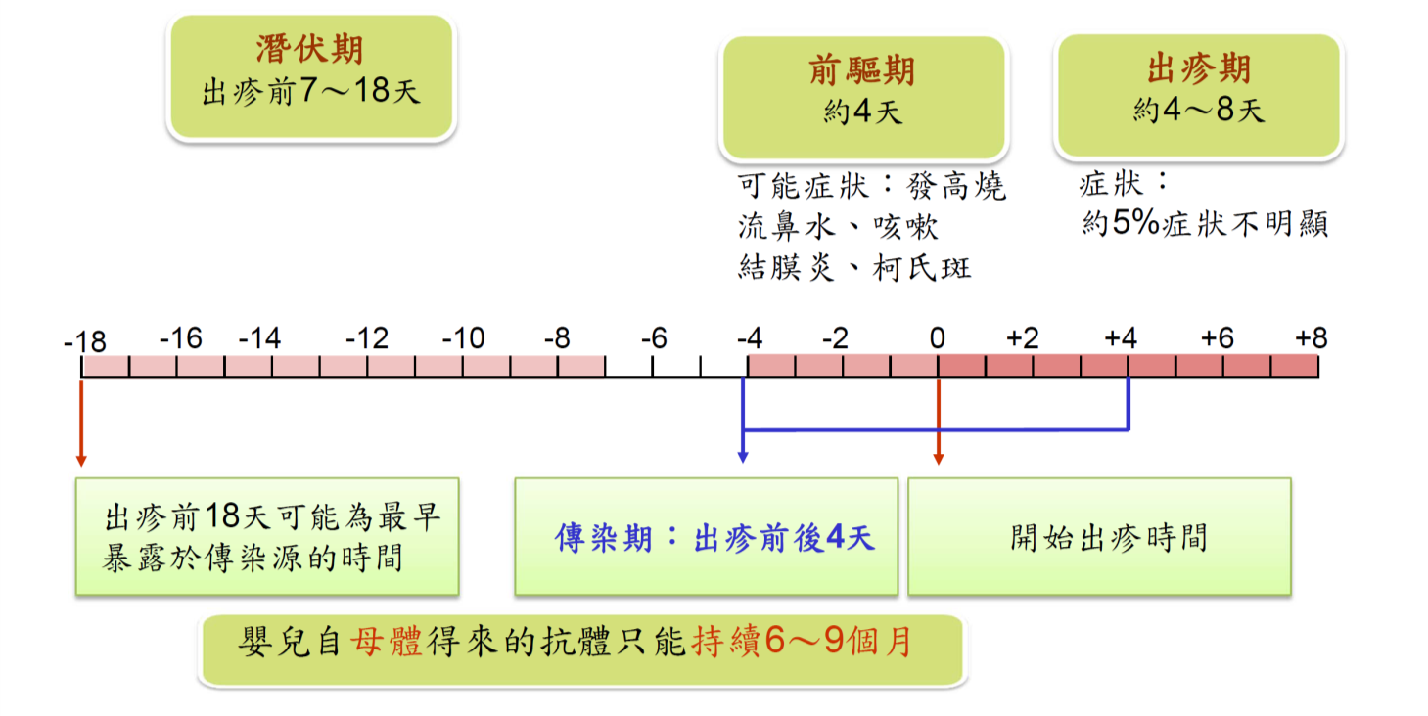
感染臨床進程
資料來源：衛生福利部疾病管制署核心教材

Slide 39
麻疹事件時序圖(1/6)
日期 | 12/1 | 2 | 3 | 4 | 5 | 6 | 7 | 8 | 9 | 10 | 11 | 12 | 13 | 14 | 15 | 16 | 17 | 18 | 19 | 20 | 21 | 22 | 23 | 24 | 25 | 26 | 27 | 28 | 29 | 30 | 31
護理師
 |  |  | 發燒
 |  |  | 發疹
 |  |  | 可傳染期
 |  |  | 潛伏期
40歲兒科病房護理師。
12/24開始有發燒(39℃)、咳嗽。
12/29由頸部軀幹至四肢出現紅疹。
於12/28、12/30至急診就醫。
12/31通報並採檢送至疾病管制署檢驗。
01/05血清檢驗結果為IgM、IgG陽性、綜合
檢驗結果為陽性。
資料來源：高雄榮民總醫院
Notes:
第二例通報個案李姓40歲女性(個案2)，為A醫院之小兒科病房護士，被通報時當月均值大夜班(曾照護過個案1)。個案12月22日開始有發燒(溫度最高達39℃)、咳嗽情形，29日由頸部軀幹至四肢出現紅疹。個案於12月28日至A醫院急診就醫，因症狀未改善，30日再度至A醫院急診就醫，經醫師診斷為疑似麻疹。31日通報並採取相關檢體送至昆陽實驗室檢驗，2009年1月5日血清檢驗結果為IgM、IgG陽性、綜合檢驗結果為陽性。

Slide 40
麻疹事件時序圖(2/6)
日期 | 12/1 | 2 | 3 | 4 | 5 | 6 | 7 | 8 | 9 | 10 | 11 | 12 | 13 | 14 | 15 | 16 | 17 | 18 | 19 | 20 | 21 | 22 | 23 | 24 | 25 | 26 | 27 | 28 | 29 | 30 | 31
護理師
 |  |  |  |  |  |  |  |  |  |  | 18 | 17 | 16 | 15 | 14 | 13 | 12 | 11 | 10 | 9 | 8 | 7 | 6 | 5 | 4 | 3 | 2 | 1
 |  |  | 發燒
 |  |  | 發疹
 |  |  | 可傳染期
 |  |  | 潛伏期
資料來源：高雄榮民總醫院

Slide 41
麻疹事件時序圖(3/6)
日期 | 12/1 | 2 | 3 | 4 | 5 | 6 | 7 | 8 | 9 | 10 | 11 | 12 | 13 | 14 | 15 | 16 | 17 | 18 | 19 | 20 | 21 | 22 | 23 | 24 | 25 | 26 | 27 | 28 | 29 | 30 | 31 | 1/1 | 2
護理師
 |  |  |  |  |  |  |  |  |  |  | 18 | 17 | 16 | 15 | 14 | 13 | 12 | 11 | 10 | 9 | 8 | 7 | 6 | 5 | 4 | 3 | 2 | 1
 |  |  |  |  |  |  |  |  |  |  |  |  |  |  |  |  |  |  |  |  |  |  |  |  | 4 | 3 | 2 | 1 |  | 1 | 2 | 3 | 4
 |  |  | 發燒
 |  |  | 發疹
 |  |  | 可傳染期
 |  |  | 潛伏期
資料來源：高雄榮民總醫院

Slide 42
麻疹事件時序圖(4/6)
日期 | 12/1 | 2 | 3 | 4 | 5 | 6 | 7 | 8 | 9 | 10 | 11 | 12 | 13 | 14 | 15 | 16 | 17 | 18 | 19 | 20 | 21 | 22 | 23 | 24 | 25 | 26 | 27 | 28 | 29 | 30 | 31 | 1/1 | 2
病童A
護理師
 |  |  |  |  |  |  |  |  |  |  | 18 | 17 | 16 | 15 | 14 | 13 | 12 | 11 | 10 | 9 | 8 | 7 | 6 | 5 | 4 | 3 | 2 | 1
 |  |  |  |  |  |  |  |  |  |  |  |  |  |  |  |  |  |  |  |  |  |  |  |  | 4 | 3 | 2 | 1 |  | 1 | 2 | 3 | 4
 |  |  | 發燒
 |  |  | 發疹
 |  |  | 可傳染期
 |  |  | 潛伏期
依據病童A臨床表現於12/26通報麻疹並採檢體送至疾病管制署檢驗。
12/29血清檢驗結果呈現IgM陽性、IgG陰性、綜合檢驗結果為陽性。
資料來源：高雄榮民總醫院

Slide 43
麻疹事件時序圖(5/6)
日期 | 12/1 | 2 | 3 | 4 | 5 | 6 | 7 | 8 | 9 | 10 | 11 | 12 | 13 | 14 | 15 | 16 | 17 | 18 | 19 | 20 | 21 | 22 | 23 | 24 | 25 | 26 | 27 | 28 | 29 | 30 | 31 | 1/1 | 2
病童A
 |  |  |  |  | 18 | 17 | 16 | 15 | 14 | 13 | 12 | 11 | 10 | 9 | 8 | 7 | 6 | 5 | 4 | 3 | 2 | 1
 |  |  |  |  |  |  |  |  |  |  |  |  |  |  |  |  |  |  | 4 | 3 | 2 | 1 |  | 1 | 2 | 3 | 4
護理師
 |  |  |  |  |  |  |  |  |  |  | 18 | 17 | 16 | 15 | 14 | 13 | 12 | 11 | 10 | 9 | 8 | 7 | 6 | 5 | 4 | 3 | 2 | 1
 |  |  |  |  |  |  |  |  |  |  |  |  |  |  |  |  |  |  |  |  |  |  |  |  | 4 | 3 | 2 | 1 |  | 1 | 2 | 3 | 4
 |  |  | 發燒
 |  |  | 發疹
 |  |  | 可傳染期
 |  |  | 潛伏期
資料來源：高雄榮民總醫院

Slide 44
麻疹事件時序圖(6/6)
日期 | 12/1 | 2 | 3 | 4 | 5 | 6 | 7 | 8 | 9 | 10 | 11 | 12 | 13 | 14 | 15 | 16 | 17 | 18 | 19 | 20 | 21 | 22 | 23 | 24 | 25 | 26 | 27 | 28 | 29 | 30 | 31 | 1/1 | 2
病童A |  |  |  |  |  |  |  | 住 | 院
 |  |  |  |  | 18 | 17 | 16 | 15 | 14 | 13 | 12 | 11 | 10 | 9 | 8 | 7 | 6 | 5 | 4 | 3 | 2 | 1
 |  |  |  |  |  |  |  |  |  |  |  |  |  |  |  |  |  |  | 4 | 3 | 2 | 1 |  | 1 | 2 | 3 | 4
護理師
 |  |  |  |  |  |  |  |  |  |  | 18 | 17 | 16 | 15 | 14 | 13 | 12 | 11 | 10 | 9 | 8 | 7 | 6 | 5 | 4 | 3 | 2 | 1
 |  |  |  |  |  |  |  |  |  |  |  |  |  |  |  |  |  |  |  |  |  |  |  |  | 4 | 3 | 2 | 1 |  | 1 | 2 | 3 | 4
 |  |  | 發燒 |  |  |  |  |  | 住院
 |  |  | 發疹
 |  |  | 可傳染期
 |  |  | 潛伏期
A病童曾於12/8~12/17因支氣管炎住院，出院後12/19開始發燒、倦怠、腹瀉、咳嗽、喉嚨痛、流鼻水等症狀。
A病童於12/20、12/22、12/23至急診。
懷疑是否曾有潛在麻疹病患，因此兩個案發病日相近，可能有相同潛在感染原。
此兩個案發病日相近，又有地緣關係。
資料來源：高雄榮民總醫院
Notes:
9個月大男病童(個案1)於2008年12月8日因支氣管炎至甲診所就醫後，因症狀未改善，同日又至A醫院就醫，並於當日入住該院小兒科病房(雙人房)，直至17日才出院。個案12月19日開始有發燒(溫度最高達40℃)、倦怠、腹瀉、咳嗽、喉嚨痛、流鼻水等情形，並且曾於12月20及22日兩度至A醫院就醫。12月23日開始出現全身性紅疹、結膜炎、柯氏斑，當日有至乙診所就醫。惟症狀未改善，故於12月25日再度至乙診所就醫並轉診至A醫院急診就醫。

Slide 45
3-2感染管制處置和措施

Slide 46
感染管制處置措施：第一時間
法定傳染病通報和採檢
  依疑似感染麻疹通報和採檢送疾管署檢驗。
  通報感管室主任。
隔離處置
  聯繫轉隔離病床。

Slide 47
麻疹：法定傳染病通報
屬於第二類法定傳染病
需24小時內通報
採檢
  依照衛生福利部疾病管制署訂定之「法定傳染病監測工作指引」及「防疫檢體採檢手冊」規定，正確採集三項檢體：「含抗凝固全血、咽喉拭子及尿液」。

Slide 48
麻疹通報定義
（2009/06/01起實施）
出疹且發燒（耳溫或肛溫）高於38℃。
並具有下列三項條件之任一者
  咳嗽、流鼻水或結膜炎（畏光、流淚水或眼睛發紅）三種症狀中的一種。
  無麻疹相關疫苗接種史。
  發病前三週內，曾有麻疹流行地區旅遊史。
資料來源：衛生福利部疾病管制署網站，資料更新日期2012/11/14

Slide 49
法定傳染病：麻疹通報病例定義(1/2)
臨床條件
  出疹（斑丘疹）且發燒（耳溫或肛溫）≧38℃
  有時伴隨咳嗽、流鼻水或結膜炎（畏光、流淚水或眼睛發紅）。
流行病學條件
  具有下列任一個條件：
    發病前三週內，曾有麻疹流行地區旅遊史。
    曾與確定病例有空氣或飛沫接觸，或曾直接接觸確定病例之鼻咽分泌物。
資料來源：衛生福利部疾病管制署網站，資料更新日期2013/07/19

Slide 50
法定傳染病：麻疹通報病例定義(2/2)
檢驗條件
  具有下列任一個條件：
    臨床檢體（血液、咽喉擦拭液或尿液）分離並鑑定出麻疹病毒(Measles virus)。
    臨床檢體分子生物學核酸檢測陽性。
    血清學抗體檢測陽性：單一血清檢體IgM抗體陽性或急性期與恢復期之成對血清檢體IgG抗體顯著上升。
通報定義
  具有下列任一個條件：
    符合臨床條件之二項條件。
    符合臨床條件第一項及流行病學條件第一項。
資料來源：衛生福利部疾病管制署網站，資料更新日期2013/07/19

Slide 51
麻疹疾病分類
可能病例
極可能病例
確定病例
符合臨床條件
具有下列任一個條件：
符合臨床條件及流行病學條件任一項。
符合臨床條件及檢驗條件，且與疫苗接種相關。
具有下列任一個條件：
符合臨床條件及檢驗條件。
符合臨床條件，未接種麻疹相關疫苗或接種史不明，且符合流行病學條件。
資料來源：衛生福利部疾病管制署核心教材
衛生福利部疾病管制署網站，資料更新日期2013/07/19

Slide 52
檢體採檢
於第一採血時間除了採集血液（全血）檢體外，應同時採集尿液及鼻咽檢體。
血清學檢查
檢驗：配對血清中IgM是否存在或IgG抗體有≧4倍上升。
尿液及鼻咽之檢體檢查
檢驗：以病毒分離方式檢驗是否有麻疹病毒存在。
採檢時間：出疹後3~28天內，第二次採血要隔2~4週。
採檢時間：出疹後7天內。
資料來源：衛生福利部疾病管制署網站
傳染病工作手冊（資料更新日期2013/07/19）
Notes:
於第一採血時間除了採集血液（全血）檢體外，應同時採集尿液及鼻咽檢體。
（一）血清學檢查
１、檢驗：檢驗配對血清中IgM是否存在或IgG抗體有≧4倍上升。
２、採檢時間：出疹後3～28天內，第二次採血要隔2～4週。
３、檢驗結果之意義
（1） 有IgM抗體的出現表示新近感染，但需配合是否接種疫苗及接種時間來判定。
（2） IgM抗體陰性而IgG抗體陽性表示為以前感染。
（3） 若IgM與IgG抗體皆呈陰性，不確定為未感染或已感染但尚未出現抗體，需間隔14～28天再採第二次血清以確定。
（二）尿液及鼻咽之檢體檢查
１、檢驗：以病毒分離方式檢驗是否有麻疹病毒存在。
２、採檢時間：出疹後7天內。
３、檢驗結果之意義
（1）未分離到病毒，表示檢體中無病毒存在，但需配合採檢時間與運送方式是否適當。
（2）分離到麻疹病毒，表示病人確實最近有感染過麻疹。
＊如為通報麻疹疑似個案，其已達接種年齡但尚未接種之幼兒，如檢驗結果通知需再二次採檢者，應提醒家屬等採檢完再儘速施打疫苗。

Slide 53
血清學檢查：檢驗結果之意義
IgM | IgG | 結果判斷
+ | − | 新近感染，但需配合是否接種疫苗及接種時間來判定。
− | + | 以前感染
− | − | 不確定為未感染或已感染但尚未出現抗體，需間隔14~28天再採第二次血清以確定。
資料來源：衛生福利部疾病管制署網站
傳染病工作手冊（資料更新日期2013/07/19）
Notes:
（1）有IgM抗體的出現表示新近感染，但需配合是否接種疫苗及接種時間來判定。
（2） IgM抗體陰性而IgG抗體陽性表示為以前感染
（3） 若IgM與IgG抗體皆呈陰性，不確定為未感染或已感染但尚未出現抗體，需間隔14～28天再採第二次血清以確定。

Slide 54
尿液及鼻咽檢查：檢驗結果之意義
病毒培養結果 | 結果判斷
分離到麻疹病毒 | 病人確實最近有感染過麻疹
未分離到病毒 | 檢體中無病毒存在，但需確認採檢時間與運送方式是否適當。
＊如為通報麻疹疑似個案，其已達接種年齡但尚未接種之幼兒，如檢驗結果通知需再二次採檢者，應提醒家屬等採檢完再儘速施打疫苗。
資料來源：衛生福利部疾病管制署網站
傳染病工作手冊（資料更新日期2013/07/19）

Slide 55
隔離措施和床位安排(1/2)
疑似感染個案建議簽住負壓隔離病房集中照護。
疑似病例於可傳染期間住過的病房建議暫時不簽住尚未接種MMR疫苗的病童。
切勿將病人留置於急診處待床。
資料來源：衛生福利部疾病管制署「醫院內疑似麻疹個案處置指引」

Slide 56
隔離措施和床位安排(2/2)
動線管制
  除非醫療必要，應避免疑似麻疹個案之床位調動、病房外的活動及轉送。
  如須進行，須於限制之範圍內，並依循管制之路線進行，並請疑似個案於運送過程中，全程配戴口罩。
至少隔離至出疹後第4日為止。
隔離期間應避免接觸未施打MMR疫苗之幼兒或免疫不全者，以及孕婦。
資料來源：衛生福利部疾病管制署「醫院內疑似麻疹個案處置指引」

Slide 57
麻疹事件時序圖：來源個案(1/2)
日期 | 12/1 | 2 | 3 | 4 | 5 | 6 | 7 | 8 | 9 | 10 | 11 | 12 | 13 | 14 | 15 | 16 | 17 | 18 | 19 | 20 | 21 | 22 | 23 | 24 | 25 | 26 | 27 | 28 | 29 | 30 | 31 | 1/1 | 2
病童A |  |  |  |  |  |  |  | 住 | 院
 |  |  |  |  | 18 | 17 | 16 | 15 | 14 | 13 | 12 | 11 | 10 | 9 | 8 | 7 | 6 | 5 | 4 | 3 | 2 | 1
 |  |  |  |  |  |  |  |  |  |  |  |  |  |  |  |  |  |  | 4 | 3 | 2 | 1 |  | 1 | 2 | 3 | 4
護理師
 |  |  |  |  |  |  |  |  |  |  | 18 | 17 | 16 | 15 | 14 | 13 | 12 | 11 | 10 | 9 | 8 | 7 | 6 | 5 | 4 | 3 | 2 | 1
 |  |  |  |  |  |  |  |  |  |  |  |  |  |  |  |  |  |  |  |  |  |  |  |  | 4 | 3 | 2 | 1 |  | 1 | 2 | 3 | 4
 |  |  | 發燒 |  |  |  |  |  | 住院
 |  |  | 發疹
 |  |  | 可傳染期
 |  |  | 潛伏期
資料來源：高雄榮民總醫院

Slide 58
麻疹事件時序圖：來源個案(2/2)
日期 | 12/1 | 2 | 3 | 4 | 5 | 6 | 7 | 8 | 9 | 10 | 11 | 12 | 13 | 14 | 15 | 16 | 17 | 18 | 19 | 20 | 21 | 22 | 23 | 24 | 25 | 26 | 27 | 28 | 29 | 30 | 31 | 1/1 | 2
病童A |  |  |  |  |  |  |  | 住 | 院
 |  |  |  |  | 18 | 17 | 16 | 15 | 14 | 13 | 12 | 11 | 10 | 9 | 8 | 7 | 6 | 5 | 4 | 3 | 2 | 1
 |  |  |  |  |  |  |  |  |  |  |  |  |  |  |  |  |  |  | 4 | 3 | 2 | 1 |  | 1 | 2 | 3 | 4
護理師
 |  |  |  |  |  |  |  |  |  |  | 18 | 17 | 16 | 15 | 14 | 13 | 12 | 11 | 10 | 9 | 8 | 7 | 6 | 5 | 4 | 3 | 2 | 1
 |  |  |  |  |  |  |  |  |  |  |  |  |  |  |  |  |  |  |  |  |  |  |  |  | 4 | 3 | 2 | 1 |  | 1 | 2 | 3 | 4
 |  |  | 發燒 |  |  |  |  |  | 住院
 |  |  | 發疹
 |  |  | 可傳染期
 |  |  | 潛伏期
來源調查：
  先調查12/8~12/17住院期間，小於18個月病童，是否曾注射疫苗、有無發燒、紅疹症狀。
  待護理人員確診後追蹤護理師曾照顧過病患。
資料來源：高雄榮民總醫院

Slide 59
麻疹鑑別診斷
Kawasaki disease
Dengue
Serum sickness
Syphilis
Systemic lupus erythematosus
Toxic shock syndrome
Notes:
individuals who were infected with wild measles virus several years after immunization with a killed measles vaccine (a vaccine used in the United States from 1963-1967). This syndrome tends to be more prolonged and severe than regular measles and is marked by a prolonged high fever, pneumonitis, and a rash that begins peripherally and may be urticarial, maculopapular, hemorrhagic, and/or vesicular.
The assumed pathogenesis of atypical measles is hypersensitivity to measles virus in a partially immune host. Laboratory tests reveal a very low measles antibody titer early in the course of the disease, followed soon thereafter by the appearance of an extremely high measles immunoglobulin G (IgG) antibody titer (eg, 1:1,000,000) in the serum.
Other diagnoses to be considered include the following:
Kawasaki disease
Dengue
Serum sickness
Syphilis
Systemic lupus erythematosus
Toxic shock syndrome

Slide 60
來源調查
2008/11/22~12/22期間內，所有於住院前麻疹腮腺炎德國麻疹(MMR)混合疫苗施打未滿2個月及根本未曾施打MMR混合疫苗的112位住院幼童，且合併發燒出疹之個案進行造冊（共14名）。
先送驗這些個案於住院中曾採集、仍有還未丟棄之剩餘檢體（血清或咽喉拭子）。
後來在此送驗的四件檢體中發現一位2歲5個月男病童，其血清檢驗結果為IgM、IgG陽性（列為病童B）。
資料來源：疫情報導2009;25(4):242-253.衛生福利部疾病管制署網站

Slide 61
來源調查：指標個案
日期 | 12/1 | 2 | 3 | 4 | 5 | 6 | 7 | 8 | 9 | 10 | 11 | 12 | 13 | 14 | 15 | 16 | 17 | 18 | 19 | 20 | 21 | 22 | 23 | 24 | 25 | 26 | 27 | 28 | 29 | 30 | 31 | 1/1 | 2
病童A |  |  |  |  |  |  |  | 住 | 院 |  |  |  |  |  |  |  |  |  |  | ER |  | ER
 |  |  |  |  | 18 | 17 | 16 | 15 | 14 | 13 | 12 | 11 | 10 | 9 | 8 | 7 | 6 | 5 | 4 | 3 | 2 | 1
 |  |  |  |  |  |  |  |  |  |  |  |  |  |  |  |  |  |  | 4 | 3 | 2 | 1 |  | 1 | 2 | 3 | 4
護理師 |  |  |  |  |  |  |  |  |  |  |  |  |  |  |  |  |  |  |  |  |  |  |  |  |  |  |  | ER |  | ER
 |  |  |  |  |  |  |  |  |  |  | 18 | 17 | 16 | 15 | 14 | 13 | 12 | 11 | 10 | 9 | 8 | 7 | 6 | 5 | 4 | 3 | 2 | 1
 |  |  |  |  |  |  |  |  |  |  |  |  |  |  |  |  |  |  |  |  |  |  |  |  | 4 | 3 | 2 | 1 |  | 1 | 2 | 3 | 4
病童B |  |  |  |  |  |  |  |  |  |  |  |  | ER | 住 | 院 | 轉單獨病房
 | 12 | 11 | 10 | 9 | 8 | 7 | 6 | 5 | 4 | 3 | 2 | 1
 |  |  |  |  |  |  |  |  | 4 | 3 | 2 | 1 |  | 1 | 2 | 3 | 4
 |  |  | 發燒 |  |  |  |  |  | 住院
 |  |  | 發疹 |  |  |  |  | ER | 急診
 |  |  | 可傳染期
 |  |  | 潛伏期
本階段衛生單位造冊進行感染源及接觸者追蹤共577人，經篩選後追蹤人數為481人。
資料來源：疫情報導2009;25(4):242-253.衛生福利部疾病管制署網站
Notes:
個案3在12月9日開始有發燒(溫度最高達40℃)、結膜炎、咳嗽、流鼻水等症狀。13日出現紅疹，且由丙診所轉診至A醫院就醫。13~16日入住個案1的隔壁床。由此我們推測個案3入住A醫院後，可能造成個案1與2感染麻疹，因此調查重點轉向個案3。本階段衛生單位造冊進行感染源及接觸者追蹤共577人，經篩選後追蹤人數為481人。

Slide 62
麻疹接觸者處理
積極尋找接觸者（出疹前、後4天內）。
可能預防麻疹發生。
接觸麻疹病人後72小時內接種MMR疫苗。
6天內進行肌肉注射免疫球蛋白(intramuscular immunoglobulin, IMIg)。
資料來源：衛生福利部疾病管制署網站，資料更新日期2012/11/14

Slide 63
暴露後預防措施
對象 | 條件/時機 | 預防措施
一歲以下嬰幼兒（無特殊年齡下限），或免疫低下患者、孕婦 | 接觸個案後6天內 | 評估施打肌肉注射免疫球蛋白(IMIG)
一歲以上之 學齡前幼兒 | 尚未完成MMR疫苗接種者 | 由衛生單位儘速催種 MMR疫苗
 | 若有接種禁忌者 接觸個案後6天內 | 評估施打肌肉注射免疫球蛋白(IMIG)
成人 (18至30歲者) | 無接種禁忌建議可於接觸個案後72小時內 | 接種MMR疫苗
IMIG
  intramuscular immunoglobulin
MMR
  mumps measles rubella vaccine
資料來源：衛生福利部疾病管制署「醫院內疑似麻疹個案處置指引」
Notes:
醫院協助執行暴露後預防措施所需掛號費、診察費、IMIG及相關耗材費用，由疾病管制局支付。

Slide 64
接觸者調查(1/2)
日期 | 12/1 | 2 | 3 | 4 | 5 | 6 | 7 | 8 | 9 | 10 | 11 | 12 | 13 | 14 | 15 | 16 | 17 | 18 | 19 | 20 | 21 | 22 | 23 | 24 | 25 | 26 | 27 | 28 | 29 | 30 | 31 | 1/1 | 2
病童A |  |  |  |  |  |  |  | 住 | 院 |  |  |  |  |  |  |  |  |  |  | ER |  | ER
 |  |  |  |  | 18 | 17 | 16 | 15 | 14 | 13 | 12 | 11 | 10 | 9 | 8 | 7 | 6 | 5 | 4 | 3 | 2 | 1
 |  |  |  |  |  |  |  |  |  |  |  |  |  |  |  |  |  |  | 4 | 3 | 2 | 1 |  | 1 | 2 | 3 | 4
護理師 |  |  |  |  |  |  |  |  |  |  |  |  |  |  |  |  |  |  |  |  |  |  |  |  |  |  |  | ER |  | ER
 |  |  |  |  |  |  |  |  |  |  | 18 | 17 | 16 | 15 | 14 | 13 | 12 | 11 | 10 | 9 | 8 | 7 | 6 | 5 | 4 | 3 | 2 | 1
 |  |  |  |  |  |  |  |  |  |  |  |  |  |  |  |  |  |  |  |  |  |  |  |  | 4 | 3 | 2 | 1 |  | 1 | 2 | 3 | 4
病童B |  |  |  |  |  |  |  |  |  |  |  |  | ER | 住 | 院 | 轉單獨病房
 | 12 | 11 | 10 | 9 | 8 | 7 | 6 | 5 | 4 | 3 | 2 | 1
 |  |  |  |  |  |  |  |  | 4 | 3 | 2 | 1 |  | 1 | 2 | 3 | 4
 |  |  | 發燒 |  |  |  |  |  | 住院
 |  |  | 發疹 |  |  |  |  | ER | 急診
 |  |  | 可傳染期
 |  |  | 潛伏期
本階段衛生單位造冊進行感染源及接觸者追蹤共577人，經篩選後追蹤人數為481人。
資料來源：疫情報導2009;25(4):242-253. 衛生福利部疾病管制署網站
Notes:
個案3在12月9日開始有發燒(溫度最高達40℃)、結膜炎、咳嗽、流鼻水等症狀。13日出現紅疹，且由丙診所轉診至A醫院就醫。13~16日入住個案1的隔壁床。由此我們推測個案3入住A醫院後，可能造成個案1與2感染麻疹，因此調查重點轉向個案3。本階段衛生單位造冊進行感染源及接觸者追蹤共577人，經篩選後追蹤人數為481人。

Slide 65
接觸者調查(2/2)
接觸者追蹤：通知兒科護理長
  調查護理師曾經照顧過的病人名單。
  醫護人員：請單位先做人員疫調，並註明有無症狀。
  病患：目前兒科加護病房和兒科病房住院病人名單列印追蹤備查。
  近期醫護人員或病患有發燒或出疹應通報護理長與感管室。
  配合衛生單位進行接觸之醫療工作人員造冊及紀錄班表。
資料來源：高雄榮民總醫院

Slide 66
感染管制處置措施：第一時間
12/08~12/17小於18個月住院病童，除病童A外共10位，6位無症狀，3位尚未聯繫上，1位回越南(12/31)。
醫療工作人員接觸者共19名，1位發燒不詳，待追蹤。
請資訊室下載兒科病房12月住院名單、病歷號、出生年月日等基本資料(01/02)。
與兒科召開臨時會議(01/05)。
製定電訪說帖(01/07)。
資料來源：高雄榮民總醫院

Slide 67
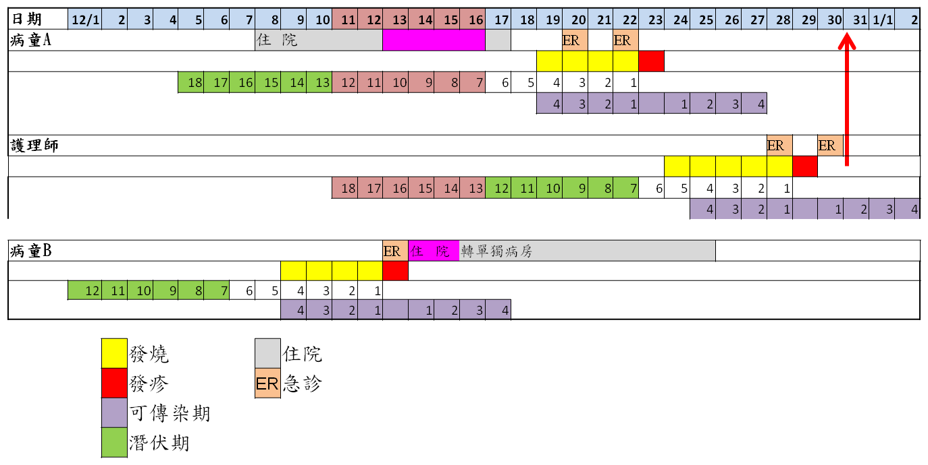
追蹤期
追蹤至最長潛伏期的兩倍時間
最後個案可傳染日期：12/31追蹤至02/10(42天)
資料來源：高雄榮民總醫院
日期 | 12/1 | 2 | 3 | 4 | 5 | 6 | 7 | 8 | 9 | 10 | 11 | 12 | 13 | 14 | 15 | 16 | 17 | 18 | 19 | 20 | 21 | 22 | 23 | 24 | 25 | 26 | 27 | 28 | 29 | 30 | 31 | 1/1 | 2
病童A |  |  |  |  |  |  |  | 住 | 院 |  |  |  |  |  |  |  |  |  |  | ER |  | ER
 |  |  |  |  | 18 | 17 | 16 | 15 | 14 | 13 | 12 | 11 | 10 | 9 | 8 | 7 | 6 | 5 | 4 | 3 | 2 | 1
 |  |  |  |  |  |  |  |  |  |  |  |  |  |  |  |  |  |  | 4 | 3 | 2 | 1 |  | 1 | 2 | 3 | 4
護理師 |  |  |  |  |  |  |  |  |  |  |  |  |  |  |  |  |  |  |  |  |  |  |  |  |  |  |  | ER |  | ER
 |  |  |  |  |  |  |  |  |  |  | 18 | 17 | 16 | 15 | 14 | 13 | 12 | 11 | 10 | 9 | 8 | 7 | 6 | 5 | 4 | 3 | 2 | 1
 |  |  |  |  |  |  |  |  |  |  |  |  |  |  |  |  |  |  |  |  |  |  |  |  | 4 | 3 | 2 | 1 |  | 1 | 2 | 3 | 4
病童B |  |  |  |  |  |  |  |  |  |  |  |  | ER | 住 | 院 | 轉單獨病房
 | 12 | 11 | 10 | 9 | 8 | 7 | 6 | 5 | 4 | 3 | 2 | 1
 |  |  |  |  |  |  |  |  | 4 | 3 | 2 | 1 |  | 1 | 2 | 3 | 4
 |  |  | 發燒 |  |  |  |  |  | 住院
 |  |  | 發疹 |  |  |  |  | ER | 急診
 |  |  | 可傳染期
 |  |  | 潛伏期

Slide 68
接觸者造冊和抽血檢驗
工作人員造冊：共102人
  急診可能暴露工作人員(12/13, 12/20, 12/22, 12/28, 12/30)（病童A,B、護理師）
  兒科病房可能暴露工作人員（病童A,B、護理師）
  單人病房可能暴露工作人員（病童B）
工作人員抽血：不記得或未得過麻疹和未施打疫苗者共28人。
資料來源：高雄榮民總醫院

Slide 69
疑似麻疹個案之接觸者處置原則
掌握疑似個案於可傳染期間之接觸者
  接觸者之界定
    疑似個案於可傳染期，至門診、急診、檢查單位等處活動之前半小時至後兩小時間，曾暴露之病人及醫護工作人員。
    疑似個案住院時，於可傳染期之同住病室、病房及於檢查單位等處之病人及醫護工作人員。
    疑似個案如入住兒科病房者，其接觸者應包含該兒科病房區域內之所有病人。
  院方應將以上相關人員盡速造冊後，送交轄區衛生局，做為健康監視作業依據。
資料來源：衛生福利部疾病管制署「醫院內疑似麻疹個案處置指引」

Slide 70
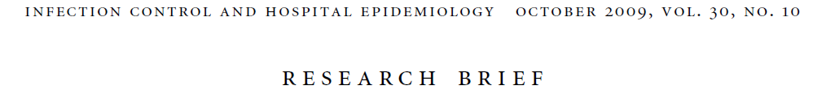

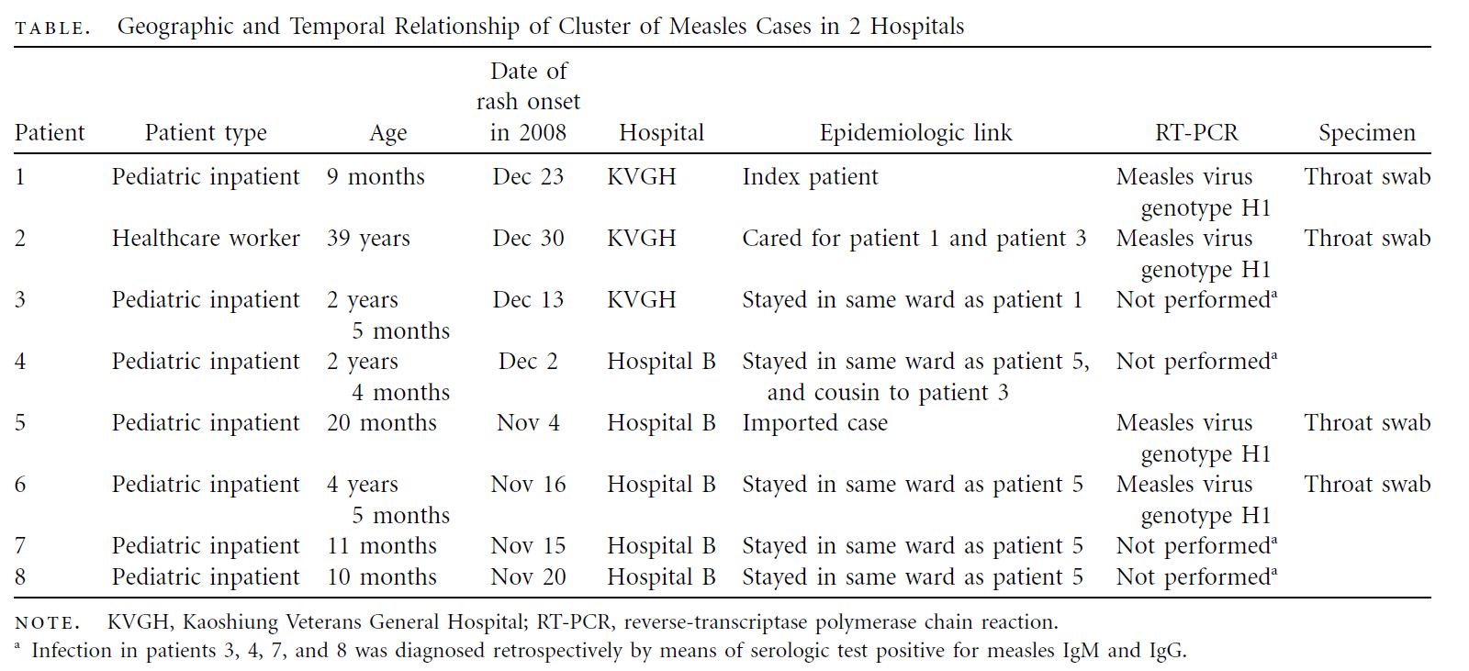
Nosocomial Transmission of Measles
資料來源：Lee SS, Ke CM, Cheng MF, Chen JH, Lin LJ, Hung MN, Chao HL, Li CH et al.
Infect Control Hosp Epidemiol 2009 Oct; 30(10):1026-1028.

Slide 71
4.麻疹疾病控制防範

Slide 72
常規MMR疫苗接種
兒童
  出生滿12~15個月改為出生12個月接種第一劑。
  滿5歲至入國小前接種第二劑。
成人
  會接觸未接種MMR疫苗嬰幼兒之醫護及工作人員，除持有完成2劑MMR疫苗之接種紀錄或麻疹抗體陽性證明者外，均建議接種。

Slide 73
麻疹預防方法(1/2)
1歲以下嬰兒
應避免前往。
1~6歲之學齡前幼兒，未完成麻疹－腮腺炎－德國麻疹混合疫苗（MMR疫苗）接種者
應於接種MMR疫苗兩週後再前往。
年齡介於18至30歲之大專院校教職員生、
軍人、醫事機構及教托育 機構人員
強烈建議接種MMR疫苗兩週後再前往。
常規疫苗接種：出生滿12個月，及滿5歲至入國小前各接種一劑麻疹、腮腺炎、德國麻疹(MMR)混合疫苗。
若需前往麻疹流行地區者
1歲以下嬰兒
應避免前往。
1~6歲之學齡前幼兒，未完成麻疹－腮腺炎－德國麻疹混合疫苗（MMR疫苗）接種者
應於接種MMR疫苗兩週後再前往。
年齡介於18至30歲之大專院校教職員生、
軍人、醫事機構及教托育機構人員
強烈建議接種MMR疫苗兩週後再前往。
資料來源：衛生福利部疾病管制署網站

Slide 74
麻疹預防方法(2/2)
暴露後預防措施
  若有麻疹疫情發生，由專業衛生及醫療人員評估後，針對接觸者提供施打疫苗，或「肌肉注射免疫球蛋白(intramuscular immunoglobulin, IMIG)」之相關建議。
資料來源：衛生福利部疾病管制署網站

Slide 75
接種MMR疫苗禁忌
接種MMR疫苗前須由專業醫療人員進行健康評估。
以下狀況不能接種MMR疫苗，包含：
  嚴重急性呼吸道感染者或其他感染而導致發燒者。
  免疫不全者。
  正使用免疫抑制劑或高劑量腎上腺皮質素者。
  孕婦。
資料來源：衛生福利部疾病管制署網站

Slide 76
5.總結

Slide 77
總結
麻疹是一種急性且具有高傳染力的病毒性疾病，近年來個案少，多為境外移入個案。
醫師提高診斷警覺性。
  旅遊史、3Cs、柯氏斑點、皮疹從頭到四肢。
預防麻疹的最佳策略是接種疫苗。
  常規疫苗
  高風險單位醫護人員
  前往麻疹流行地區前

Slide 78
參考文獻
衛生福利部疾病管制署網站www.cdc.gov.tw
衛生福利部疾病管制署核心教材
衛生福利部疾病管制署醫院內疑似麻疹個案處置指引
侯玉婷、洪敏南、陳美珠、黃啟泉、張朝卿、林立人，2008年高雄地區麻疹群聚事件調查。
疫情報導2009;25(4):242-253.
Lee SS, Ke CM, Cheng MF, Chen JH, Lin LJ, Hung MN, Chao HL, Li CH et al. Nosocomial transmission of undetected, imported measles in Taiwan, 2008. Infect Control Hosp Epidemiol 2009 Oct; 30(10): 1026-1028.

Slide 79
課程結束

